Slide 2

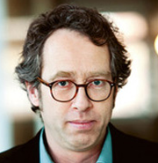



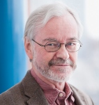
BehandlINGSfamiljeR för ungdomar med allvarliga beteendeproblem:
Treatment Foster Care OREGON
Christian Munthe
Professor i praktisk filosofi Göteborg
Ingegerd Wirtberg
Docent i psykologi
Lund
Martin Bergström
Docent i socialt arbete Lund
Cecilia Andrée Löfholm
Fil Dr. Statens Institutionsstyrelse
Terje Ogden
professor i psykologi vid Universitetet i Oslo.
Bo Vinnerljung
professor emeritus i socialt arbete vid Stockholms universitet
Notes:
Såg senast 13 april 2016-halvtidskontroll!

Slide 3
Bakgrund
Ungdomar med allvarliga beteendeproblem är en riskgrupp (kriminalitet, psykisk och fysisk ohälsa, arbetslöshet, tidig död)
Vanligt alternativ är placering på institution (HVB eller särskilda ungdomshem)
2 000 ungdomar med beteendeproblem placeras årligen på institution
Institutionsplacering kan vara skadligt (Strijbosch m fl, 2015)
Behandlingsfamilj är ett alternativ enligt SOU 2014:3

Slide 4
När ungdomar inte kan bo kvar hemma
Traditionellt familjehem
Omsorg i en hemlik miljö
Ingen direkt utbildning av familjehemsföräldrar
Ett eller få barn placerade
Fokus ”vanligt” familjeliv
Ingen uttalad teoretisk behandlingsmetodik
Ej inlåsning
Behandlingsfamilj
Omsorg i hemlik miljö
Utbildade familjehem + behandlingsteam
Ett placerat barn
Behandling främst utanför hemmet
Teoretisk grund/metodik i socialinlärningsteori och familjesystemisk teori
Ej inlåsning
Institution
Omsorg på institution
Professionella behandlare
Behandling i grupp
Behandling på institutionen
Teoretisk grund / metodik varierar bland institutioner
HVB ej inlåsning, särskilda ungdomshem har 90% låsta avdelningar
57% avbrott

Slide 5

Rapportens delar
Erfarenheter av
institutionsvård
Kunskapsluckor
Etiska aspekter
Effekter
(systematisk litteraturöversikt)
Metoder som används i Sverige
Ekonomiska aspekter
(systematisk litteraturöversikt)

Slide 6

Metoder som används i Sverige

Slide 7
Praxisundersökning
Enkät till ett slumpvis urval privata, kommunala och statliga institutioner (svar från 53/67) dec 2017-jan 2018
33 namngivna behandlingsmetoder används
18 standardiserade bedömningsmetoder
Undersökningen ger inget svar på hur många ungdomar som får olika behandlingsmetoder

Slide 8
Bedömningsmetoder i institutionsvård (%)
Ingen bedömningsmetod
ADAD
12 KASAM
AUDIT
12 DUDIT
Youth level of service/Case Management Inventory
4 Ester
- - - - - - - - - - - - -
2 Addiction Severity Index
Alkohol- och drogdiagnos-instrument (ADDIS)
Barns Behov i Centrum
Becks ungdomsskalor
Bump
Estimate of Risk of Adolescent Sexual Offense Recidivism (Erasor)
Familjeklimat
Intervju om anknytningsstil
Outcome Rating Scale (ORS)
The Psychological Inventory of Criminal Thinking Styles (PICTS)
Structured Assessment of Violence Risk in Youth (SAVRY)
Strengths and Difficulties Questionnaire (SDQ)
11% av institutionerna har bedömningsmetoder som fångar in risk-, behovs-, och mottaglighetsprinciperna

Slide 9
Behandlingsmetoder i institutionsvård (%)
Ingen metod
70 Motiverande samtal
60 Lågaffektivt bemötande
47 Kognitiv beteendeterapi
Miljöterapi
36 ART
26 Återfallsprevention
26 Familjeterapi
23 Repulse
23 Vägledande samtal
21 Nätverksarbete
Kriminalitet som livsstil
Tolvstegsbehandling
13 Teckenekonomi
13 Lösningsfokuserad terapi
Psykodynamisk terapi
9 Haschavvänjningsprogrammet
8 Acceptance Commitment Therapy
Dialektisk beteendeterapi
Connect
4 Marte Meo
- - - - - - - - - - - - - - - -
2 Bildterapi
Community Reinforcement Approach
Cannabisprogrammet för unga
Dialektisk beteendeterapi
KBT i vardagen
Kognitiv psykoterapi
Komet
Mental Health First Aid
Mentaliseringsbaserad terapi
Mindfulness
Musikterapi
Signs of safety
Dykning med tuber
I genomsnitt 4,8 behandlings-metoder
Två har ett starkt vetenskapligt stöd

Slide 10
Av de 33 behandlingsmetoderna…

Slide 11

Erfarenheter av TFCO och institutionsvård

Slide 12
För behandlingsfamilj identifierades en studie som baserades på intervjuer med sex ungdomar med erfarenhet av TFCO i Sverige (Eslava & Haghigi , 2008)
Tre organisationer som företräder personer med erfarenhet av institutions-vård har intervjuats:
KRIS – Kriminellas Revansch I Samhället
Unga Kris
X-Cons
Sammanlagt 9 personer intervjuades av SBU:s personal

Slide 13
Slutsatser
De med erfarenheter av TFCO respektive institutionsplacering hade liknande uppfattningar om vad som är betydelsefullt:
  förtroendefulla vuxenkontakter
  behandling av ursprungsfamiljen
  minskad kontakt med ungdomar med allvarliga beteendeproblem.
De som fått TFCO hade fått detta, medan inte de som varit på institution. Några av de senare hade även utsatts för övergrepp under tiden för institutionsvistelsen.
Oklar hur representativa upplevelserna är. För flera av de intervjuade låg dessutom placeringen långt tillbaka i tiden.

Slide 14

Är behandlingsfamilj effektivt mot fortsatt kriminalitet mm?

Slide 15
Hur många studier behövs?
Med flera studier kan man undersöka om resultatet är stabilt…
Med en studie…
kan man bara spekulera om effekten med:
annan jämförelsegrupp
delvis annan målgrupp
annan kontext
osv
‒
+
‒
+
…eller om det varierar
‒
+

Slide 16

Systematiska litteraturöversikter ger viss vägledning
Insatsen kan skada eller är etiskt olämplig
Använd inte
Vetenskapligt stöd oklart/saknas
Följ upp systematiskt
Vetenskapligt stöd
Använd om tillämpligt och klienten vill

Slide 17
Systematisk litteraturöversikt
Tydlig frågeställning – PICO
Sökt efter forskning i 18 databaser
Kvalitetsgranskning av studier
Varje enskild utfallsmått behandlas separat
Möjligt att göra om (replikerbart)

Slide 18
SBU:s utvärdering
Målgrupp ungdomar 12-17 med allvarliga beteendeproblem
Jämförelse Behandlingsfamilj och institutionsplacering
Sökte brett efter Behandlingsfamilj men fann endast en version: Treatment Foster Care-Oregon (TFCO)
Primärt utfallsmått är kriminalitet + inlåsning
  RCT och icke-randomiserade studier med jämförelsegrupp
  5 893 > 8 studier: 5 USA, 2 brittiska, 1 svensk
  Uppföljningstid oftast 24 mån

Slide 19
Om studierna
Sammanlagt 633 ungdomar
6 av 8 studier = RCT
Treatment Foster Care Oregon (tidigare MTFC)
De flesta studier redovisar flera utfallsmått
Utvärderingarna liknar varandra i kontrollalternativ, uppföljningstid och mätinstrument
Uppföljningstid oftast 2 år (motsvarar ca 17 månader efter avslutad behandling)

Slide 20

TFCO:s effekter jämfört med institutionsplacering?
Notes:
Relevant fråga eftersom så få I Sverige använder stödisnatser under placeringen

Slide 21
Att mäta effekter
För att skapa jämförbarhet att vi omvandlat resultaten till Standardiserad Medelvärdeskillnad (SMD). En tumregel:
SMD 0,20 – svag effekt (motsvarar NNT = 16,5)
SMD 0,50 – medelstark effekt (motsvarar NNT = 6)
SMD 0,80 – stark effekt (motsvarar NNT = 3,5)
Vi har satt gränsen SMD = 0 för en kliniskt relevant effekt

Slide 22
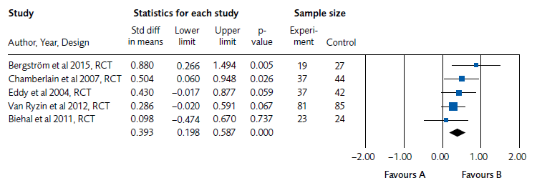
”Skogsdiagram” (Forrest plot)

Slide 23
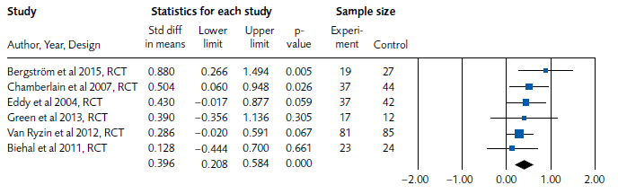
Kriminalitet (registerdata)
448 ungdomar
Måttligt vetenskapligt stöd
(⊕⊕⊕)
NNT = 8

Slide 24
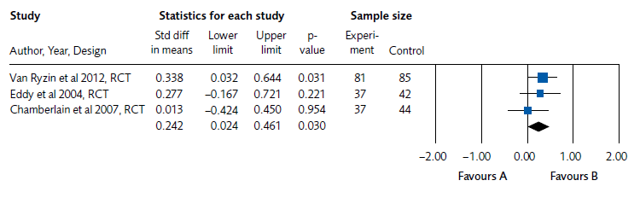
Kriminalitet (självskattning)
326 ungdomar
Måttligt vetenskapligt stöd
(⊕⊕⊕)
NNT = 13

Slide 25
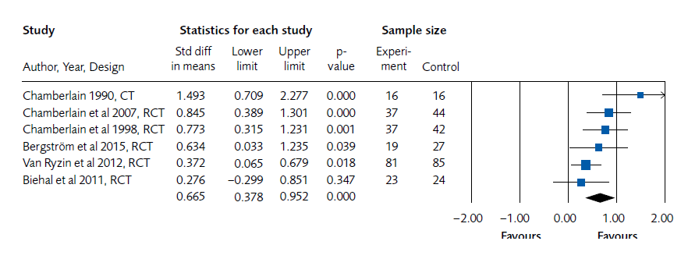
Placering på låst avdelning (registerdata)
451 ungdomar
Måttligt vetenskapligt stöd
(⊕⊕⊕)
NNT = 5

Slide 26
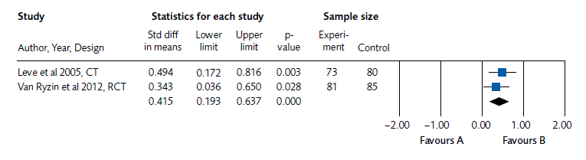
Kriminella kamrater (självskattning)
319 ungdomar
Begränsat vetenskapligt stöd
(⊕⊕)
NNT = 8

Slide 27
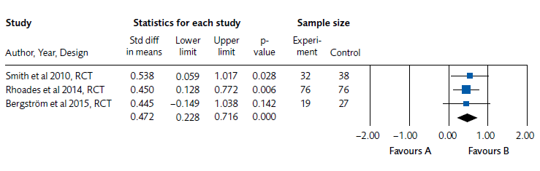
Narkotikamissbruk (självskattn., registerdata, urintest)
268 ungdomar
Begränsat vetenskapligt stöd
(⊕⊕)
NNT = 7

Slide 28
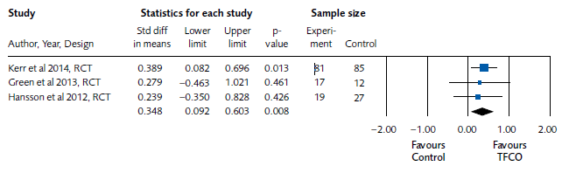
Psykisk ohälsa (självskattning)
241 ungdomar
Begränsat vetenskapligt stöd
(⊕⊕)
NNT = 10

Slide 29
Alkoholkonsumtion (självrapport)
Psykotiska symptom
Tonårsgraviditet (självrapport)
Sexuellt riskbeteende (självrapport)
Skolanpassning (självrapport)
Otillräckligt vetenskapligt stöd
(⊕)

Slide 30
Huvudresultat: TFCO minskar kriminalitet mm jämfört med institutionsplacering
Mått | Studier / ungdomar | SMD | NNT | Säkerhet
Kriminalitet (registerdata) | 6 / 468 | 0,39 | 8 | (⊕⊕⊕)
Kriminalitet (självskattn.) | 6 / 326 | 0,24 | 12 | (⊕⊕⊕)
Inlåsning | 6 / 451 | 0,61 | 5 | (⊕⊕⊕)
Kriminella vänner | 2 / 319 | 0,42 | 8 | (⊕⊕)
Narkotikamissbruk | 3 / 268 | 0,47 | 7 | (⊕⊕)
Psykisk hälsa (depression, suicidtankar) | 3 / 241 | 0,35 | 10 | (⊕⊕)
Sv
Sv
Sv
Sv
(⊕⊕⊕⊕) = Starkt vetenskapligt underlag
(⊕⊕⊕) = Måttligt starkt vetenskapligt underlag
(⊕⊕) = Begränsat vetenskapligt underlag
(⊕) = Otillräckligt vetenskapligt underlag

Slide 31
Otillräckligt vetenskapligt stöd
Mått | Studier | SMD | NNT | Säkerhet
Alkoholkonsumtion | 1 |  |  | (⊕)
Psykotiska symptom | 1 |  |  | (⊕)
Tonårsgraviditet | 1 |  |  | (⊕)
Sexuellt riskbeteende | 1 |  |  | (⊕)
Skolanpassning | 1 |  |  | (⊕)
(⊕) = Otillräckligt vetenskapligt stöd

Slide 32
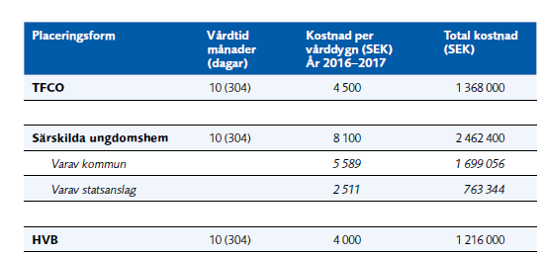
Genomsnittlig kostnad per placering

Slide 33
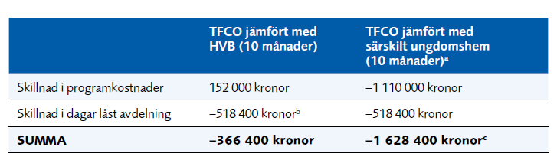
Låst avdelning: Hypotetisk kostnadsbesparing för en ungdom i TFCO jämfört med HVB och särskilda ungdomshem
…exklusive besparingar för minskad kriminalitet, narkotikamissbruk samt bättre psykisk hälsa
Baserat på resultatet från den svenska utvärderingen av 46 ungdomar = TFCO innebar 64 dagar färre på låst placering / ungdom. Låst avdelning kostar 8 100 / dag

Slide 34
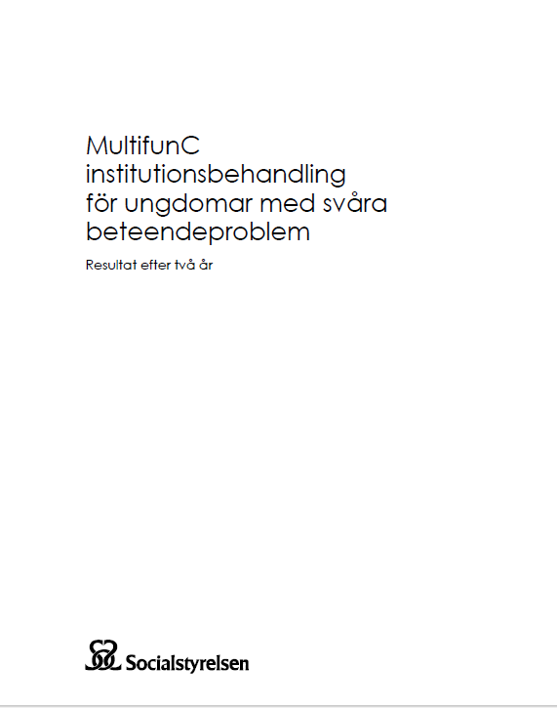
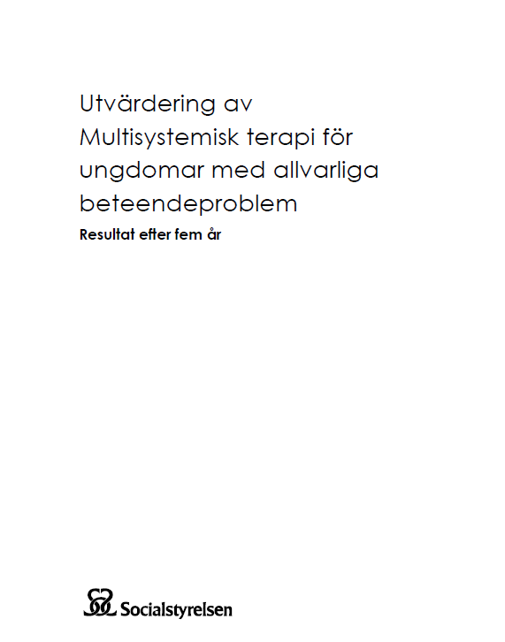
Exempel på samhällskostnader för ungdomar med beteendeproblem
80 ungdomar: institutionsvård
61% dömda för brott = 144 000:-
20% psykiatrisk vård / missbruksvård = 33 000:-
Summa = 177 000 per ungdom (2 år)
2 år
156 ungdomar: öppenvård (placering = 47 % )
69% dömda för brott = 375 000:-
38% psykiatrisk vård / missbruksvård = 32 000:-
Summa = 407 000 per ungdom (5 år)
5 år

Slide 35
Besparingar på lång sikt
Litteraturgranskning av 314 artiklar
En dansk modellbaserad kostnadsintäktsanalys uppfyllde krav på kvalitet och resultat som kan överföras till Sverige
Enligt den sparar TFCO 900 000 SEK per individ t o m 65 år
Besparing för de 30-40 ungdomar som får TFCO = 31 milj

Slide 36

Etiska aspekter

Slide 37
När samhället övertar föräldraansvaret (in loco parentis) så finns en särskild skyldighet att tillgodose ungdomars bästa
Det är inte självklart att det bästa är att använda insatser utan vetenskapligt stöd – de kan vara skadliga eller kränka barnet
Det är ett etiskt problem att många av de behandlings-metoder som används i Sverige inte är utvärderade för institutionsvård

Slide 38
Sammanfattningsvis: TFCO
Minskar fortsatt kriminalitet och inlåsning (primära mått)
Minskar narkotikaanvändning + kriminellt umgänge samt förbättrar psykisk hälsa (sekundära mått)
Är kostnadsbesparande när man inräknar minskad risk för inlåsning, fortsatt kriminalitet mm
Finns i Sverige sedan början av 2000-talet men är underutnyttjat (30-40 av 2 000)
Det är etiskt problem att inte flera ungdomar får tillgång till TFCO

Slide 39
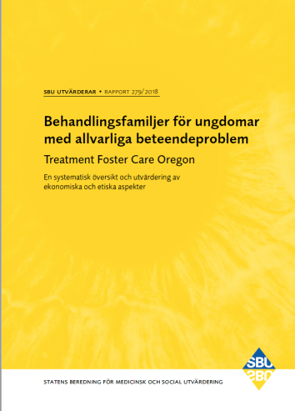
Vision: Unga ska få insatser med dokumenterad effekt
Regelmässig utredning av barnens sociala, psykiska och fysiska hälsa med standardiserade bedömningsmetoder
Tillgång till evidensbaserade insatser
Rutiner för att granska icke-evidensbaserade insatsers för- och nackdelar
Rutiner för att på ett ordnat sätt införa, behålla och avveckla insatser
Rutiner för att evidens ska få ökad betydelse
vid val av insats

Slide 40
Sakkunniga
Christian Munthe
Professor i praktisk filosofi Göteborg
Ingegerd Wirtberg
Docent i psykologi
Lund
Martin Bergström
Docent i socialt arbete Lund
Externa granskare
av rapporten
Cecilia Andrée Löfholm
Fil Dr. Statens Institutionsstyrelse
Terje Ogden
professor i psykologi vid Universitetet i Oslo.
Bo Vinnerljung
professor emeritus i socialt arbete vid Stockholms universitet

Slide 41

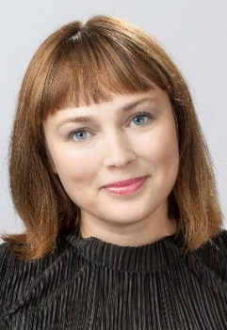
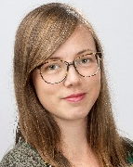

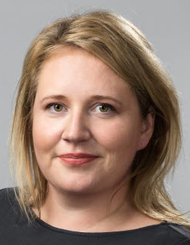
SBU:s kansli
Knut Sundell
Projektledare
Therese Åström
Bitr. projektledare
Johanna Wiss
Hälsoekonom
Kickan Håkansson
Projektadministratör
Ann Kristine Jonsson
Informationsspecialist

Slide 42
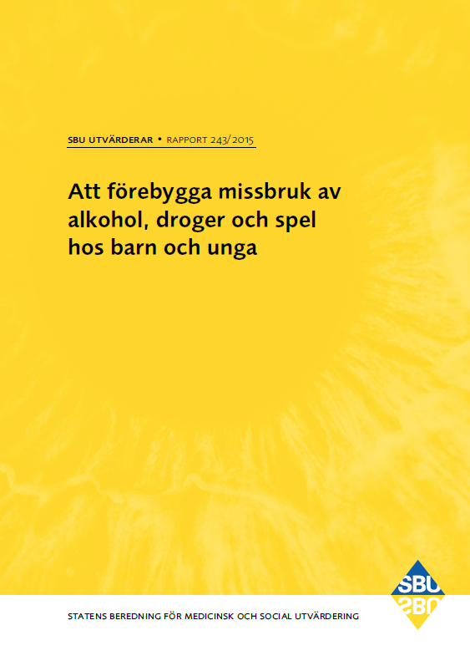
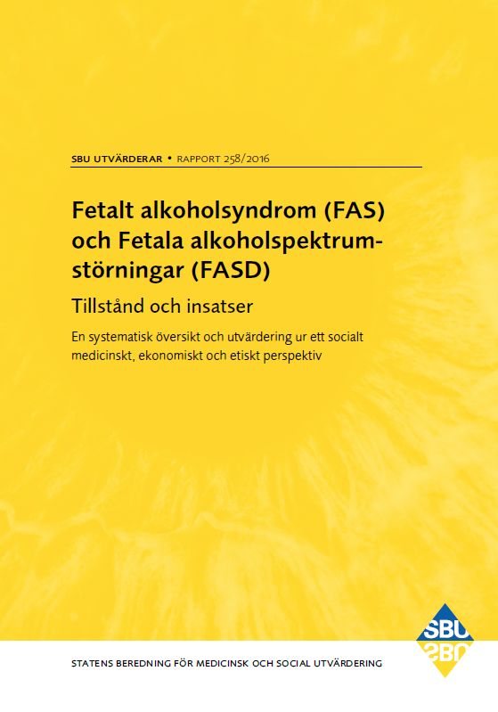
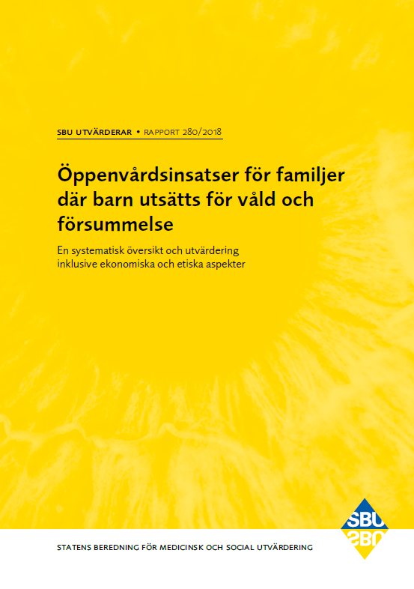
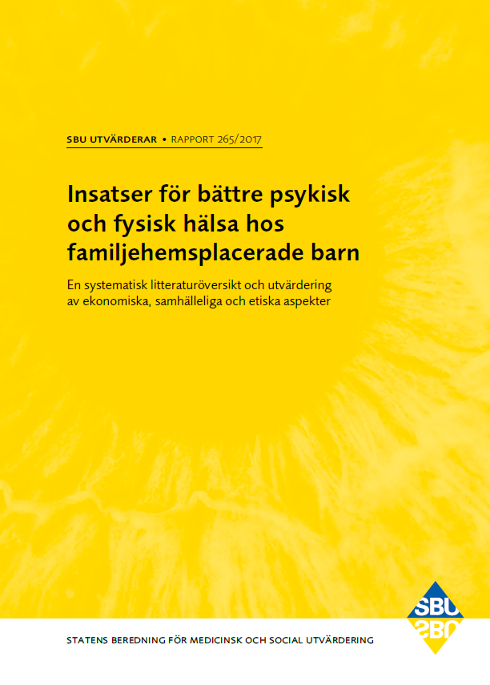
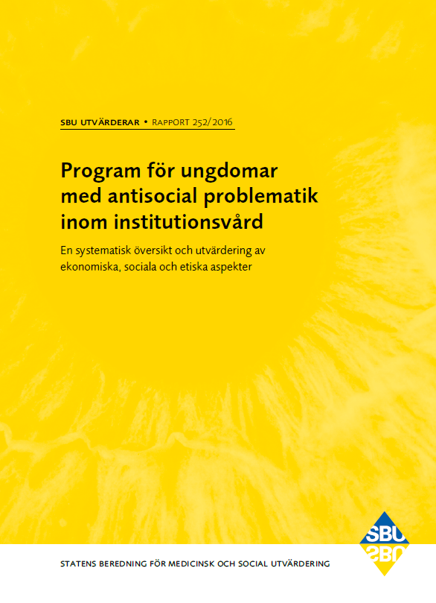

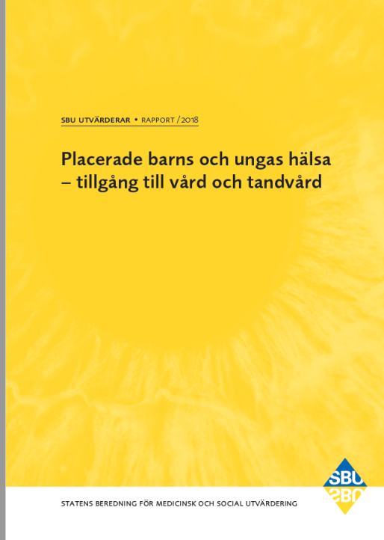

SBU UTVÄRDERAR sedan 2015
Kommande
Kommande

Slide 43
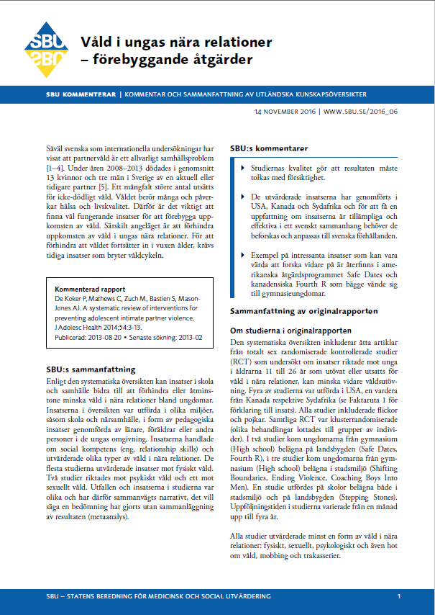
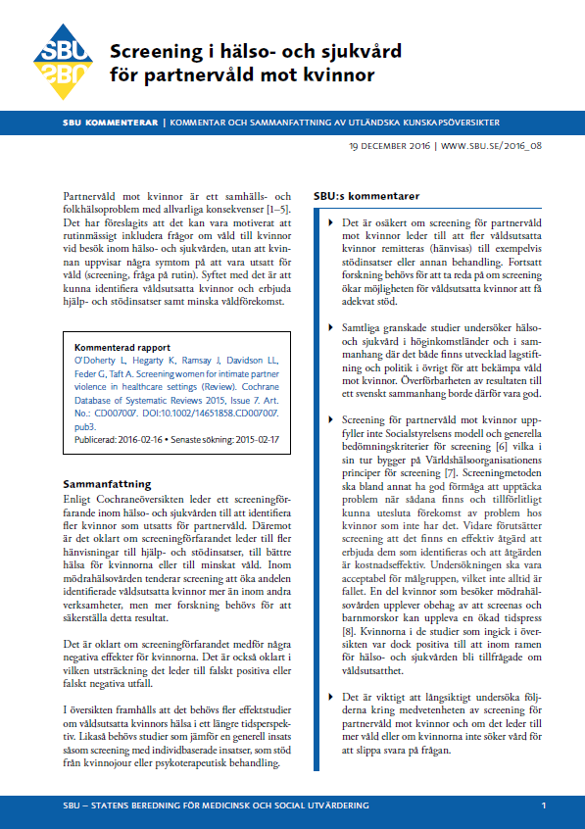
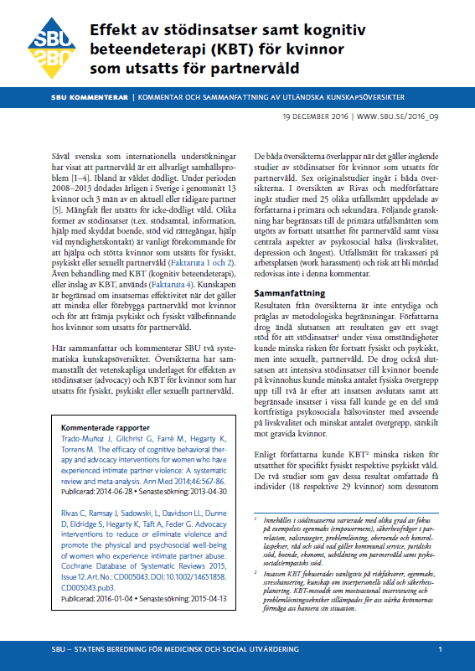
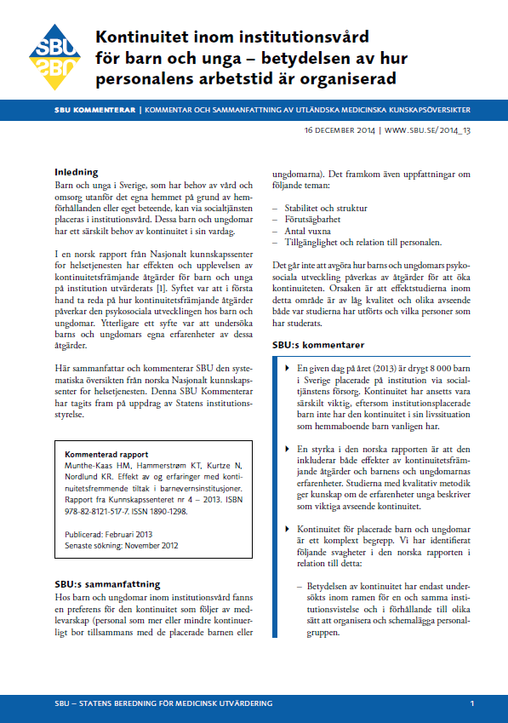
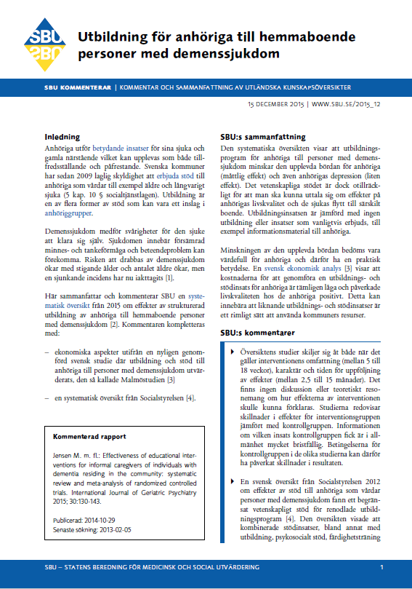
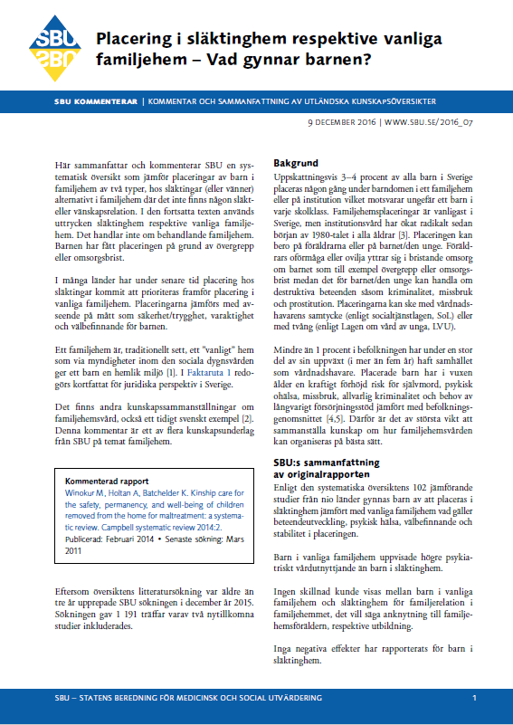
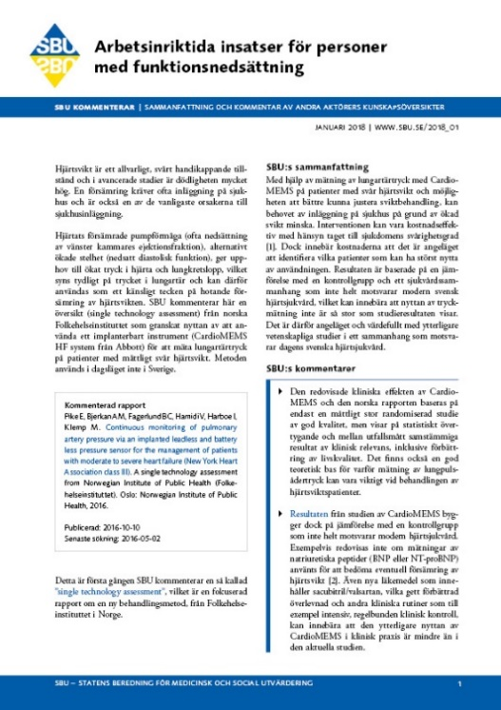
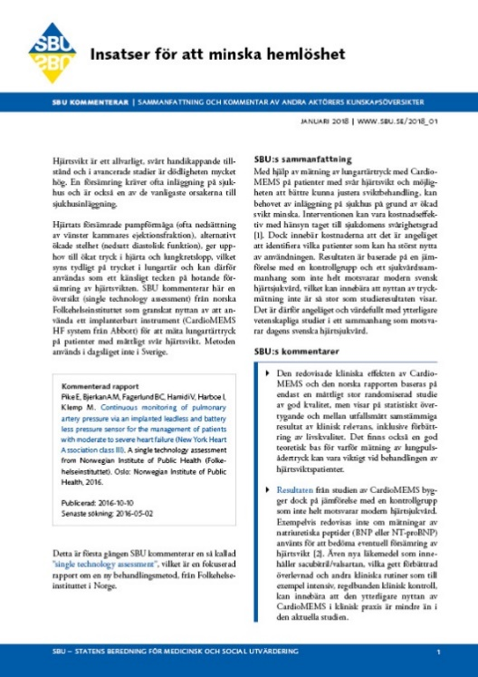
SBU KOMMENTERAR sedan 2015
Kommande
Kommande

Slide 44
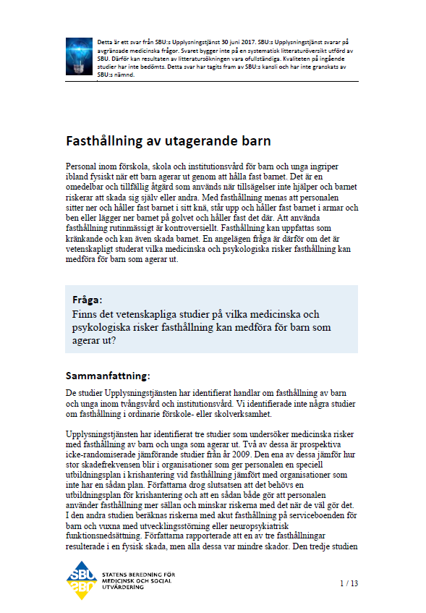
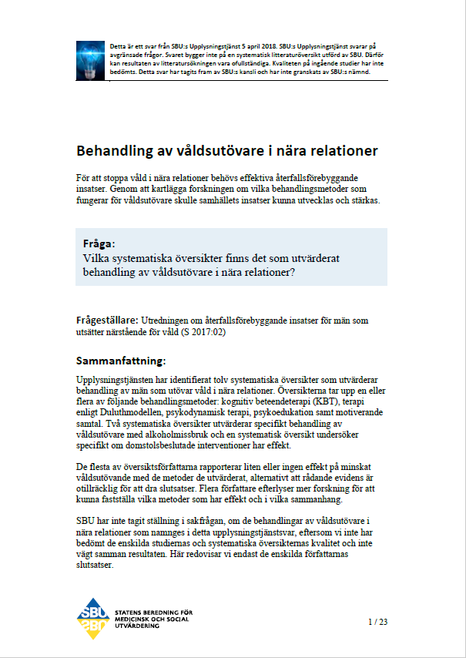
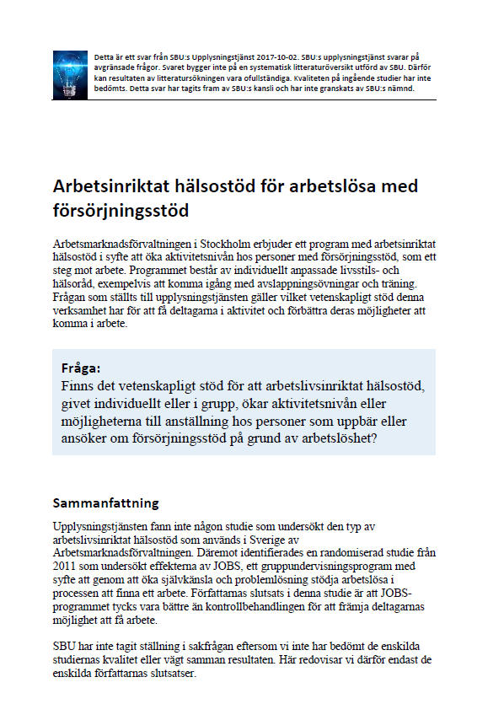
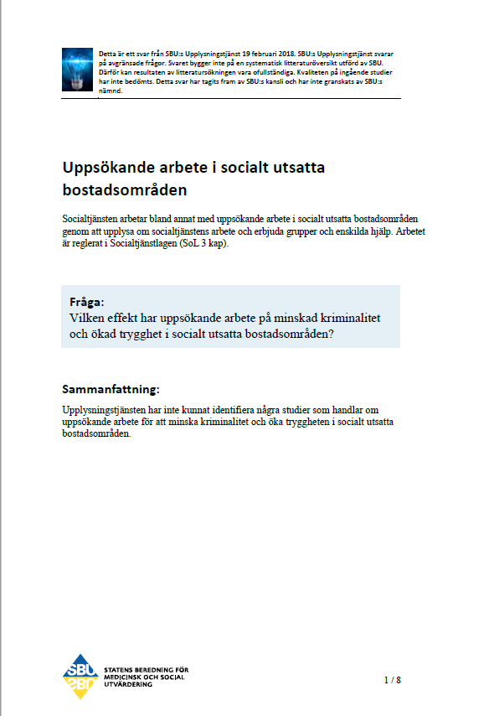
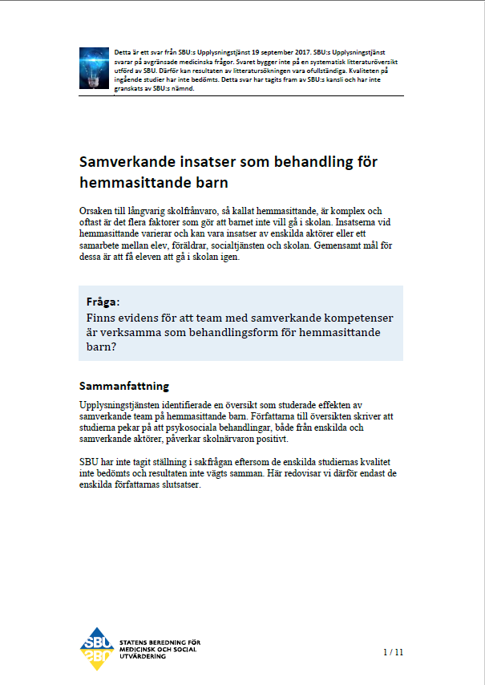
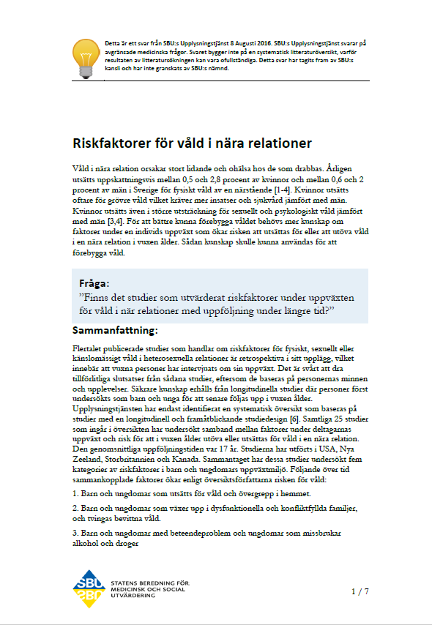
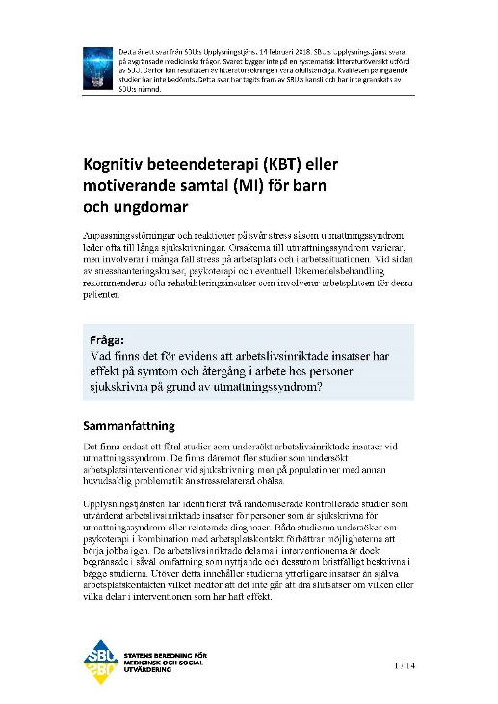
UPPLYSNINGSTJÄNST sedan 2015
Kommande

Slide 45
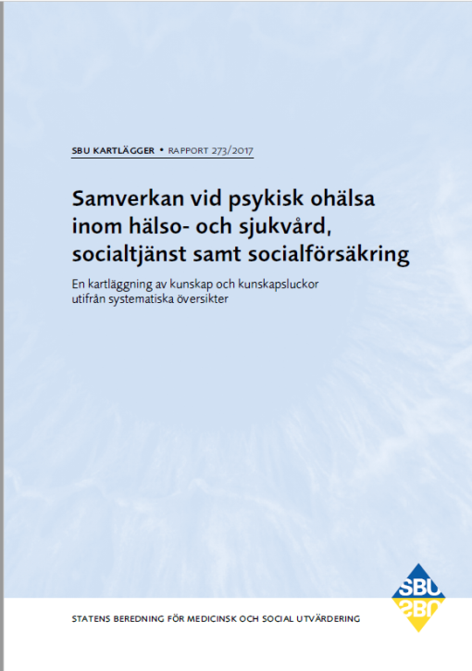
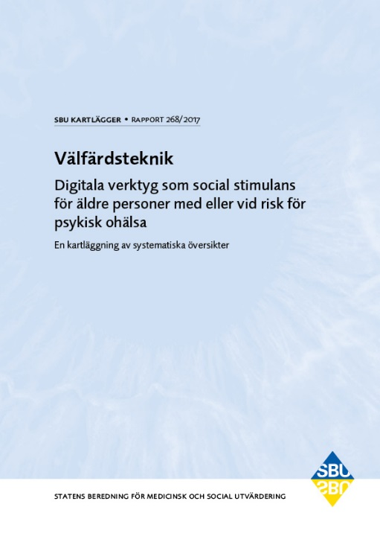
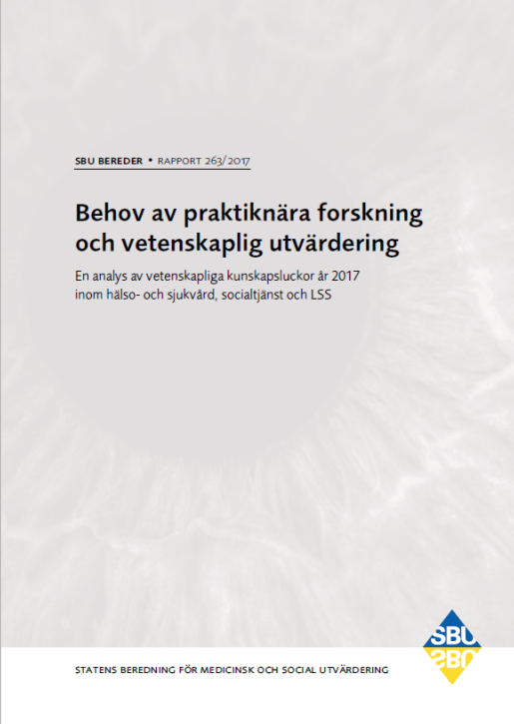



SBU KARTLÄGGER & BEREDER sedan 2015
Kommande
Kommande

Slide 46
 | SBU UTVÄRDERAR | SBU KOMMENTERAR | UPPLYSNINGS-TJÄNST
Systematisk litteratursökning | + | + | +
Relevansgranskning | + | + | +
Kvalitetsgranskning | + | +
Sammanvägning av resultat | + | +
Evidensgradering | +
Etik | +
Ekonomiska aspekter | +
Brukarmedverkan | +
Praxis-beskrivning | +

Slide 48
Abstrakt
5 893
Exkluderade artiklar
5 728
Handsökta
0
Fulltext
166
Exkluderade fulltextartiklar
146
En svensk studie
Relevanta fulltextartiklar
20
Hög studiekvalitet
0 studie
Medelhög studiekvalitet
8 studier (18 artiklar)
Låg studiekvalitet
2 studier (2artiklar)

